Slide 2
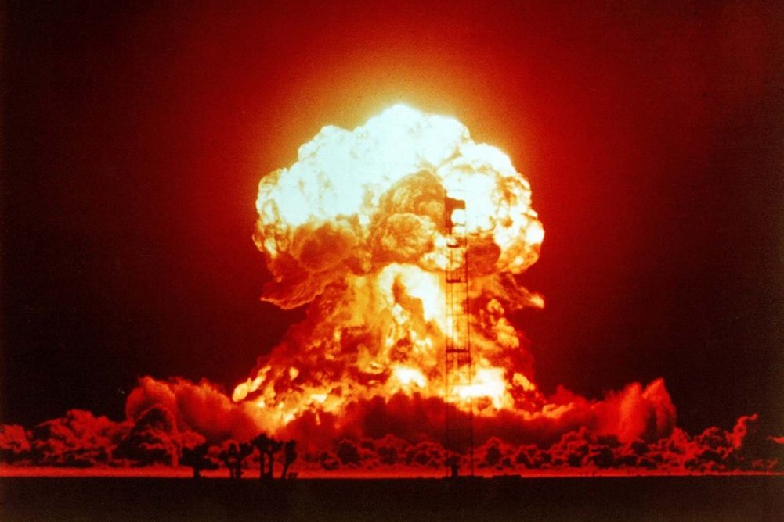

Slide 3
Nepasiklysk chemijos sąvokose

Slide 4
Mokiniui sudaromos sąlygos ugdytis pagal jo gebėjimus ir galias. Mokytojas stiprina vaiko motyvaciją ugdytis, tobulėti, plėtoti kompetencijas, sumažinti, įveikti arba kompensuoti ugdymo procese kylančius sunkumus.

Slide 5
Naudojamas supažindinant su dalyko terminais ir sąvokomis. Jis padeda mokiniams plačiau ir išsamiau suprasti, ką reiškia žodis ar sąvoka, skatina mokinius įtraukti į apibrėžimą ir jau turimas žinias.

Slide 6
Mišiniai
Dažniausiai gamtoje aptinkami mišiniai. Juos sudaro dvi arba daugiau medžiagų. Mišiniai cheminės formulės neturi, jų sudėtis yra nepastovi, skirtingų dalelių savybės gali būti skirtingos.
Mišinys gali būti sudarytas iš dujinių, skystųjų ar kietųjų medžiagų. Mišinių pavyzdžiai – ( oras; cukrus; druska). Vienalyčiais vadiname mišinius, kurių medžiagas skiriančių linijų ( matome; nematome; neryškiai matome) net pro mikroskopą. Nevienalyčiais vadiname mišinius, kurių medžiagas skiriančias linija (nematome; matome; neryškiai matome) plika akimi.
Mišinių išskyrimo būdai:
filtravimas – procesas, kurio metu naudojant filtrą atskiriamas ( aliejus; skystis; spiritas) nuo kietų priemaišų.
garinimas - ištirpintos kietosios medžiagos išskyrimas iš skysto mišinio, išgarinant tirpiklį. dažniausiai šiuo būdu koncentruojami nelakiųjų arba nelabai lakių medžiagų vandeniniai tirpalai. Garinimas ypač dažnai taikomas maisto ir chemijos pramonės technologiniuose procesuose.
distiliacija – cheminių junginių mišinių arba tirpalų atskyrimo būdas, pagrįstas tų junginių ( virimo; užšalimo; stingimo) temperatūrų skirtumais.
sijojimas - birių medžiagų mechaninis skirstymas ( tinklu; sietais; filtru) pagal grūdelių didumą. Sijojimu į frakcijas pagal stambumą rūšiuojamos įvairios mineralinės medžiagos, miltai, kruopos, atskiriamos priemaišos iš grūdų.

Slide 7
Atomas
Atomas – ( mažiausia, didžiausia, neutrali) ir chemiškai nedali cheminio elemento dalelė, turinti jo chemines ir fizikines savybes. Atomas buvo laikomas (svarbiausia, elementariausia, magnetiškiausia ) medžiagos dalele. Didžioji atomo masės dalis (branduolyje, apvalkale, išorėje), kurią sudaro teigiami ( elektronai, neutronai, protonai) ir neutralaus krūvio ( elektronai, neutronai, molekulės), o aplink branduolį skrieja neigiamo krūvio dalelės – ( protonai, elektronai, neutronai) .
Neutraliame atome branduolio protonų skaičius yra lygus ( neutronų, molekulių, elektronų) skaičiui ir atitinka cheminio elemento atominį numerį. Atomui netekus vieno ar daugiau elektronų, atomas tampa teigiamu ( jonu, molekule, neutronu), kadangi krūvis dėl didesnio protono skaičiaus tampa teigiamu. Kai prisijungiami papildomi elektronai, atomas virsta ( teigiamu, neigiamu, neutraliu ) jonu. To paties cheminio elemento atomai, turintys skirtingą neutronų skaičių branduolyje, vadinami ( atmainomis, izotopais, jonais) .
Atomo numeris – ( molekulių, protonų, neutronų) skaičius atomo branduolyje. Atomas, kuris turi neutralų krūvį, turės atominį numerį lygų ( protonų, molekulių, elektronų) skaičiui. Cheminiai elementai periodinėje elementų lentelėje yra išdėstyti atominio numerio (didėjimo, mažėjimo, tolygia) tvarka. Krūvis, o ne atomo ( masė, dalelė, molekulės) suteikia elementams jų chemines savybes.

Slide 8
Cheminis ryšys
Cheminis ryšys - sąveika, lemianti chemiškai patvarių dalelių (atomų; molekulių; kristalų) susidarymą. Joninis ryšys yra cheminis ryšys, kuris susiformuoja tarp skirtingai įkrautų ( molekulių; jonų; atomų).
Kovalentinis ryšys paprastai jungia (nemetalų; metalų; pusmetalių) atomus. Kovalentinis ryšys – cheminis ryšys, atsirandantis susidarant bendroms ( protonų; neutronų; elektronų) poroms. dėl bendros poros, atomai lieka susikabinę ir sudaro molekulę. Kovalentinis ryšys yra skirstomas į kovalentinį polinį ir kovalentinį nepolinį.
Metališkasis ryšys - cheminis ryšys, kuriuo susijungę (jonų; melekulių; metalo) atomai kristalinėje gardelėje. Metalų atomų išoriniuose elektronų sluoksniuose yra ( daug; labai daug; nedaug) elektronų. Periodinės elementų lentelės perioduose iš kairės į dešinę metališkojo ryšio stiprumas (didėja; mažėja; nekinta). Grynai metališkasis ryšys būdingas tik (šarminiams; halogenams; inertinėms dujoms).

Slide 9
Periodinė elementų lentelė
Būtinos pagrindinės žinios apie elementus pateiktos standartinės lentelės pavidalu . Dėsnį atrado ir pirmąją lentelę sudarė ( A, Lomonosovas; D. Mendelejevas; A. Kiuri).
Periodinėje elementų lentelėje cheminiai elementai išdėstyti pagal (neutronų skaičių; elektronų skaičių; atominį skaičių).
Periodinės elementų lentelės istorija prasideda dar apie 330 m. p. m. e., kuomet aristotelis sukūrė keturių elementų lentelę: (aliejus, spiritas; oras, žemė, ugnis, vanduo). Ir tik XVIII a. pabaigoje A. Lavoisier surašė pirmą 33 elementų lentelę. Jis šios lentelės elementus suskirstė į metalus ir nemetalus. Kiti chemikai XIX a. Pabaigoje atrado 63 elementus, įvertino jų ir jų junginių savybes, maždaug tuo metu mokslininkai pradėjo pastebėti ir tam tikrus elementų panašumus.
D. Mendelejevas, nusprendė sukurti po kortelę kiekvienam iš ( 26; 63; 48 ) žinomų elementų. Kortelėje buvo nurodomas elemento simbolis, atominė masė, fizikinės ir cheminės savybės. Korteles lentelėje rusų mokslininkas išdėliojo pagal atominę masę ir sugrupavo panašiomis savybėmis pasižyminčius elementus.
Periodinės lentelės vertikalūs stulpeliai vadinami ( Pogrupiais; grupėmis; periodais) kurių iš viso yra 18. Grupės žymimos vienu iš dviejų būdų – arabiškais skaitmenimis, romėniškais. Grupės skirstomos į A ir B. A grupėje - mažųjų ir didžiųjų periodų elementai. Į grupes elementai sujungiami pagal ( masę; valentingumą; elektronus) B grupėms priklauso visi pereinamieji metalai.
Periodas – ( vertikali; įstriža; horizontali) eilė, kuri prasideda ( šarminiais metalais; žemių šarminiais metalais; halogenais) ir užsibaigia ( metalais; inertinėmis dujomis; pusmetaliais).

Slide 10
Elementų šeimos
Šarminiai metalai (kieti; minkšti; vidutinio kietumo). Dėl to, kad reaguoja su oru ir vandeniu, laikomi ( vandenyje; žibale ; spirite). Visų šarminių metalų atomai išoriniame sluoksnyje turi ( du; tris; vieną elektroną), dėl to jie yra chemiškai aktyvūs. Šiems metalams yra būdinga žema lydymosi temperatūra, gerai praleidžia šilumą ir elektrą. Jie yra ( II A; III A; I A) grupės periodinės elementų sistemos cheminiai elementai. Sidabriškai balti , blizgūs, lengvi, minkšti metalai. Labai reaktyvūs. Tirpsta neorganinėse rūgštyse, skystame amoniake, prisijungia halogenus, sierą, fosforą, azotą. Audringai reaguoja su vandeniu sudarydami tirpius ( junginius; oksidus; šarmus), laikomi žibale.
Šarminių žemių metalai – periodinės elementų lentelės ( I a; II a; IV a) grupės cheminiai elementai. Sidabriškai balti, lengvi, kietesni už šarminius metalus.
Halogenų grupę sudaro labai aktyvūs elementai, turintys būdingiausias (nemetalų; metalų; pusmetalių) savybes. Visų jų atomai išoriniame elektroniniame sluoksnyje turi po 7 valentinius
( protonus; neutronus; elektronus). Gamtoje randami tik ( laisvi; junginiuose; mineraluose). Laisvieji halogenai yra pavojingi: jų garai nuodingi, o bromas ir jodas gali nudeginti odą.
Inertinės dujos – VII a grupės pagrindinio pogrupio cheminiai elementai. Inertinės dujos yra randamos ore, vandenyje. Tai bespalvės, bekvapės ir beskonės vienatomės ( rūgštys; druskos; dujos). Gerai tirpsta vandenyje. Dielektrikai.

Slide 11
Metalai ir nemetalai
Metalai – cheminių elementų grupė, pasižyminti tuo, kad ( nemetalų; metalų; pusmetalių) jonai yra jungiami metalinių jungčių.
Daugiausia jų yra žemės plutoje. Jie randami mineraluose ir rūdose. Čia jie nėra (gryni; negryni; mišiniai), o susijungę su kitu elementu. Norėdami gauti metalą iš rūdų, tuos elementus turite atskirti. Tai padaryti nelengva.
Metalai pasižymi šiomis fizikinėmis savybėmis:
Kai kurių metalų paviršius neblizga, o yra matinis. Dauguma jų ( skaidrūs; neskaidrūs; permatomi), paviršius blizgantis bet perpjovę metalą pamatysime, kad jis blizga. Taip yra todėl, kad reaguoja su deguonimi.
Metalai (blogai; labai blogai; gerai) praleidžia elektros srovę ir šilumą. Šia savybe naudojamasi, kai reikia atskirti metalą nuo nemetalo. Metalai yra geri elektros laidininkai, todėl iš jų pagaminti laidai naudojami elektros perdavimo linijoms.
Metalai yra ( skystos; kietosios; dujinės) medžiagos. Tik vienas metalas – gyvsidabris – kambario temperatūroje yra skystas.
Metalai yra (kalūs; nekalūs; slidūs). Iš jų galima gaminti įvairius dirbinius: tempiant iš metalų galima padaryti ploną vielą, kalant išploti ploną lakštą
Nemetalai – cheminiai elementai, kurie neturi (metalams; pusmetaliams; kristalams) būdingų savybių. Elementų, priskiriamų nemetalams, esama daug mažiau negu metalų, nemetalų būna visų agregatinių būsenų: kietosios, skystosios ir dujinės.
Nemetalams būdingos savybės:
Nemetalai (trapūs; skysti; minkšti) gali lengvai sudūžti net nuo labai lengvo smūgio;
Daugumos kietų nemetalų paviršius ( blizga; pusiau blizga; neblizga).
Nemetalai ( labai bloga; gerai; blogai) praleidžia elektrą ir šilumą;
Daugumos nemetalų lydymosi ir virimo temperatūros yra (žemos; aukštos; vidutinio aukštumo).

Slide 12
Tirpalai
Tirpalas - vienalytė sistema, susidedanti iš 2 ar daugiau medžiagų. medžiaga, kurios kiekis tirpale didžiausias, vadinama (tirpiniu; tirpikliu; vandeniu), ištirpusi jame medžiaga – (tirpiniu; aliejumi; tirpikliu). Santykinis ištirpusios medžiagos kiekis tirpale vadinamas ( medžiaga; tirpikliu; tirpiniu). kai tirpinio koncentracija pusiausvyros sąlygomis yra didžiausia, tirpalas vadinamas (nesočiu; sočiuoju; persotintu). staigiai atšaldžius sotųjį tirpalą, pasiekiama koncentracija, didesnė negu sočiojo, tirpalas vadinamas (sočiuoju; nesočiuoju; persotintu). Skiriami dujiniai (dujų mišinys), skystieji (kieta medžiaga skystyje, skystis skystyje) tirpalai ir kietieji tirpalai. Tirpalai labai paplitę gamtoje (jūrų, vandenynų vanduo yra tirpalas, susidedantis iš šimtų komponentų – metalų, nemetalų jonų, organinių medžiagų), naudojami daugelyje pramonės ir technikos šakų, svarbūs cheminiams, fizikiniams, biologiniams, geocheminiams procesams. Tirpalai naudojami perskiriant ir gryninant medžiagas, išgaunant iš rūdų metalus, jie svarbūs organizmų gyvybiniams procesamse.
Vandeniniai tirpalai - tai tirpalai, kurie naudoja ( spiritą; aliejų; vandenį) medžiagai skaidyti. Mus supa ne grynas vanduo, o įvairių medžiagų tirpalai - jūrų, upių ir upelių, lietaus ar sniego ir požeminis vanduo.

Slide 13
Vanduo
Vanduo – labiausiai paplitęs ( saulėje; kosmose; žemėje) junginys.
Jis –( melsvas; bespalvis; žydras), bekvapis skystis. Molekulinė masė ( 20; 21; 18). Vanduo – vienas universaliausių tirpiklių, tirpina daugumą neorganinių medžiagų, dujas, nedidelės molekulinės masės organinius junginius. Vanduo lemia visų žemės organizmų egzistavimą.
Vanduo vidutiniškai sudaro apie ( 50; 60;70 %) bendros ląstelių masės. daugelį vandens atliekamų funkcijų organizme lemia jo fizikinės ir cheminės savybės.
Vanduo ( nėra; yra; visiškai nėra) universalus tirpiklis, kuriame vyksta svarbiausi organizmų biocheminiai procesai. Vanduo dalyvauja arba susidaro daugelyje ląstelėse vykstančių reakcijų. Vanduo yra terpė medžiagų pernašai. Dėl didelės vandens paviršiaus įtempties čiuožikai ( negali; gali; truputį gali) lakstyti vandens paviršiumi ir neskęsti, dėl vandens stokos organizmų gyvybinės funkcijos sutrinka ir jie žūva. Beveik be vandens gali apseiti tik kai kurios gyvybės formos , bet gyvūnai būdami ramybės būklės vis tiek turi 25–50 % vandens. Vanduo naudojamas kaip žaliava ir reagentas chemijos pramonėje , buityje. Jis yra energijos ir šilumos nešiklis, vandens garas – garo mašinų, turbinų, hidraulinių įrenginių darbinė medžiaga. Daugelis cheminių reakcijų vyksta tik ( bevandeniame; vandeniniame; spiritiniame) tirpale.

Slide 14
Fizikiniai ir cheminiai reiškiniai
Aplink mus vyksta įvairūs medžiagų kitimai. kai medžiagų savybės ( keičiasi; nesikeičia; visai nesikeičia) tai – fizikiniai kitimai. kai vienos medžiagos ( nevirsta; virsta; truputį nevirsta) kitomis medžiagomis, tai – cheminiai kitimai. modeliuodami virtualius bandymus ir nagrinėdami, kas vyksta kaitinant anglį, druską, kukurūzus, kaip reaguoja soda su actu ir cukraus tirpalas su sieros rūgštimi, išsiaiškinsite, kurie kitimai yra cheminiai, o kurie – fizikiniai.
Fizikiniai reiškiniai-vandens garavimas, ledo tirpimas, ištirpęs šokoladas, muilo burbulai, užšaldytas maistas. cheminiai reiškiniai- metalo rūdijimas, medžių degimas, plaukų dažymas, išvirtas kiaušinis, lapų spalvos pasikeitimas.
fizikinių reiškinių metu vienos medžiagos nevirsta kitomis, o ( nekinta; kinta; labai nekinta) tik jų fizikiniai parametrai.
Cheminių reiškinių metu vienos medžiagos ( nekinta; mažai kinta; virsta) kitomis. cheminiai reiškiniai paprastaivadinami cheminėmis reakcijomis. pagrindiniai cheminės reakcijos požymiai yra:
šilumos išsiskyrimas arba panaudojimas
spalvos pakitimas
dujų išsiskyrimas
nuosėdų atsiradimas
kvapo atsiradimas
šviesos išsiskyrimas.

Slide 15
Vandenilis ir deguonis
Vandenilis – cheminis elementas periodinėje elementų sistemoje.Tai pats ( sunkiausias; lengviausias; vidutinio sunkumo) ir labiausiai paplitęs elementas visatoje. Normaliomis sąlygomis tai bespalvės, bekvapės, itin degios dviatomės dujos.
Vandenilis – sudedamoji vandens dalis, vandenilio yra kiekvienoje organinėje medžiagoje ir kiekviename organizme. Vandenilis gali reaguoti su ( dauguma; nedaugeliu; keliais) kitais elementais. Tačiau elementinis vandenilis yra palyginti retas Žemėje.
Vandenilio izotopai:
protis – 1H yra labiausiai paplitęs vandenilio izotopas, turintis (1; 2; 3) protonus.
deuteris – 2H deuterio branduolys susideda iš ( dviejų; vieno; trijų) protonų ir (vieno; dviejų; trijų) neutronų.
tritis – 3H. tričio branduolys susideda iš vieno protono ir dviejų neutronų.
Deguonis – cheminis elementas, dažnas ne tik Žemėje, bet ir Visoje visatoje. Skystas ir kietas molekulinis deguonis yra (raudonos; rudos; žydros) spalvos. Ozono sluoksnis žemės atmosferoje saugo planetos paviršių nuo radiacijos.
O2– vienas iš augalų atliekamos fotosintezės produktų, kuris yra būtinas aerobinių organizmų gyvybinei veiklai.
Ozonas (O3) – deguonies alotropinė forma, ( molekulė; atomas; jhonas), kurią sudaro trys deguonies atomai.Normalioje temperatūroje ir slėgyje ozonas yra ( juodos; melsvos; balkšvai melsvos) nuodingos dujos.
Gamtoje ozonas susidaro perkūnijos metu arba oksiduojantis spygliuočių medžių sakams. Jis suteikia gaivų kvapą orui spygliuočių miškuose ir po perkūnijos. Ozonas yra daug nuodingesnis už smalkes. Ozonui reaguojant su automobilių išmetamais teršalais susidaro ( lietus; šekšnas; smogas). Ozonas chemiškai daug aktyvesnis už deguonį.

